Slide 1


Acogimiento familiar: garantizar el derecho a vivir en familias cariñosas y sensibles
Notes:
Buenos días a todas y todos, hoy voy a compartirles información sobre el programa de acogimiento familiar que desde el año 2018 estamos implementando desde Fundación JUCONI México y forma parte del programa nacional de familias de acogida del DIF Nacional.
Quisiera iniciar diciendo que esta figura de cuidado alternativo es crucial para el fortalecimiento de medidas de protección para niñas, niños y adolescentes sin cuidado parental enmarcada en un continuum de protección en el que, al ser ésta temporal, se buscan las soluciones permanentes para cada niñas, niño y adolescente en acogimiento.

Slide 2




Programa de Acogimiento familiar en conjunto con DIF Nacional y otros actores clave
Video: https://www.youtube.com/watch?v=6oMGSY3TWqI
México
Juntos con las niñas y niños
Notes:
A continuación les comparto un video del canal 11 sobre este programa y el testimonio de una de las familias de acogida con las que estamos trabajando.
Como vemos aquí aunque la familia comprende que su cuidado es temporal, también se ha abierto a una relación “para siempre” con la niña (mas adelante hablaré sobre ella, le cambiamos el nombre para esta presentación, para preservar su identidad, aquí se llamará Rosana) mas adelante les comentaré sobre ella.

Slide 3
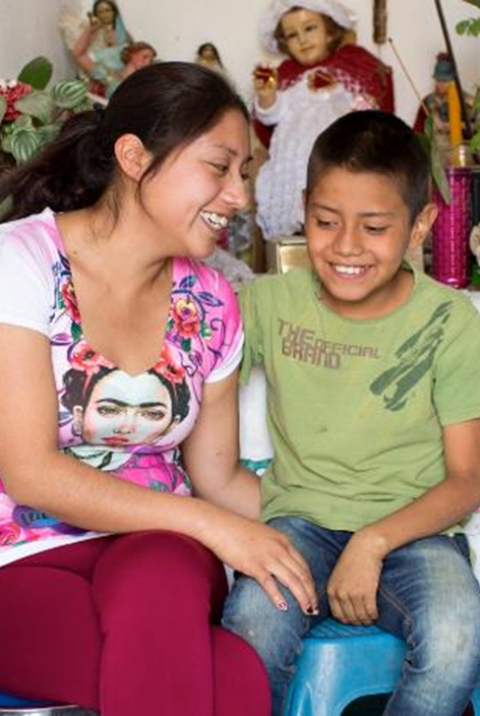
¿Por qué una familia cariñosa y sensible?
México
Juntos con las niñas y niños
Las niñas, niños y adolescentes en cuidado alternativo han vivido experiencias adversas que los han llevado a separarse de sus familias.
El poder crecer en un ambiente seguro les dará la posibilidad de que todos sus derechos estén garantizado en lo que se resuelve su situación hacia un cuidado permanente.
Las neurociencias y los estudios sobre el desarrollo indican que la vida en familia es el mejor ambiente para que un niño, niña o adolescente se desarrolle a su máximo potencial.
Foto: JUCONI
Notes:
Pero ahora veamos, porqué es importante que el cuidado alternativo de niñas, niños ya adolescentes que han perdido el cuidado de su familia, (sea por que tuvieron que migrar y son refugiados en México o porque por diversas situaciones de protección fueron separados de sus familias), se brinde en el marco de una familia.
Los estudios de neurosciendia y desarrollo actuales nos dicen que el mejor ambiente para que se desarrolle un niño, niña o adoelscente es una familia segura y cariñosa.
En este sentido el invertir en familias de acogida puede fortalecer el cuidado alternativo y brindarles mayores posibilidades de desarrollo a niñas, y niños y adolescentes en situación de separación familiar.

Slide 4

Continuum de cuidados
Acogimiento familiar: medida de cuidado temporal (cada proceso es único)
Resolución 64/142 de la Asamblea General de las Naciones Unidas: “Directrices sobre las modalidades alternativas de cuidado de los niños” (2009)
Intervención con la familia
Cuidados alternativos
Adopción
NNA se desarrollan con sus familias de origen en su comunidad
Acogimiento familiar (formal o informal)
Pérdida del cuidado parental
Reintegración en familia de origen
Acogimiento residencial (modelos “familiares”)
Tránsito a la vida independiente
Prevenir la separación
Desinstitucionalización
Posibles soluciones permanentes
® JUCONI México. Prohibida su reproducción parcial o total sin autorización previa del autor
Notes:
En esta lámina podemos ver el continuum de protección de niñas, niños y adolescentes en el que vemos las situaciones por las que pueden pasar ellas y ellos en materia de protección según lo que nos dicen las “Directrices sobre las modalidades alternativas de cuidado de los niños” (2009) de las naciones unidas.
Aquí vemos que es crucial, y también nos lo dice la ley, el fortalecer a las familias y comundiades para evitar la separación de niñas, niños y adolescentes de sus entornos. Pero cuando esto no es viable y se da la pérdida de cuidado parental, las procuradurías y DIFS deben establecer cuidados alternativos. En la ley general están establecidos los 2 tipos que se mencionan aquí y el acogimiento familiar es la modalidad que estamos promoviendo en esta presentación (no quiere decir que el acogimiento residencial no tenga utilidad o no sea necesario en algunos casos) pero no lo será para la mayoría o eso es lo que buscamos lograr.
Como vemos, en el esquema al ser un cuidado temporal el acogimiento, no debemos olvidar que a medida que la niña, niño o adolscente permanece en dicho cuidado debe estarse buscando la solución permanente: que pueden ser 3: la reintegración familiar con familia de origen o extensa, la adopción o el tránsito a la vida independiente. En el caso de Rosana veremos que por su historia y posibilidades su solución de cuidado permanente fue la reintegración con familia de origen. Ahorita les cuento de ella.

Slide 5
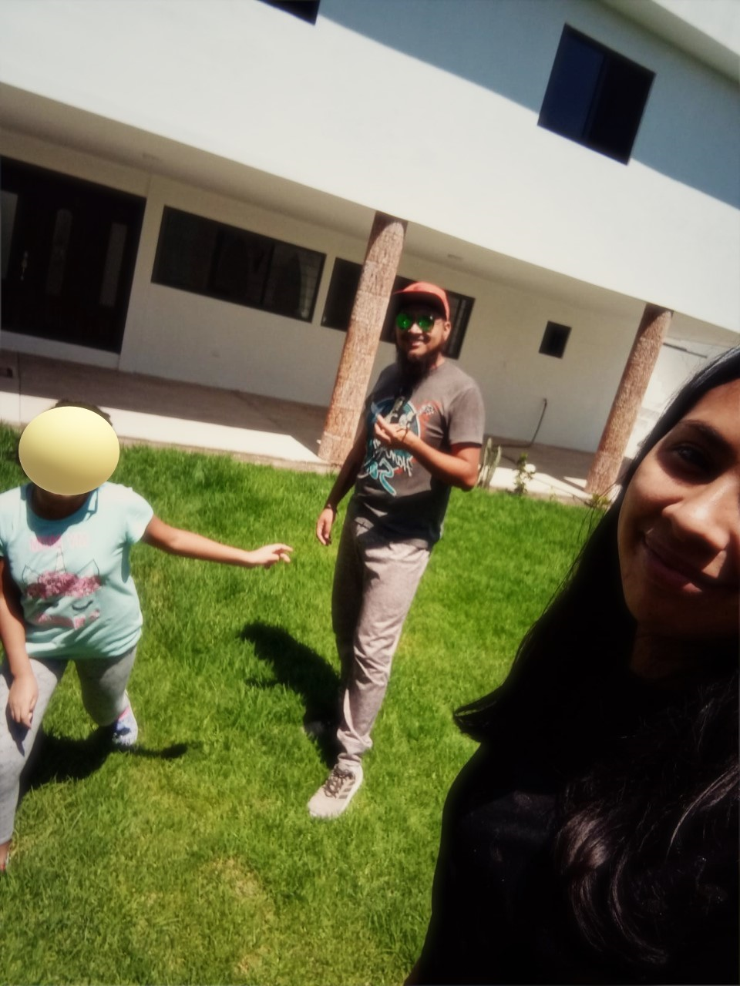
México
La Historia de Rosana
Juntos con las niñas y niños
Criada por su abuela hasta los 4 años.
Cuando tenía 6 años salió de su país en Centroamérica con su hermana María de 15 años camino a Estados Unidos a buscar a su madre.
El INM las encuentra en Tapachula.
Son protegidas por el DIF Nacional y acogidas en un CAS.
En 2019 ingresa a nuestro Programa de Acogimiento familiar en un trabajo conjunto con DIF Nacional, a la familia Pérez.
Foto: familia Acogedora
Notes:
Rosana es una niña a la que le gusta mucho estudiar, tener amigas, bailar.
Cuando el DIF y JUCONI le presentamos la posibilidad de una familia de acogida se interesó mucho, lo que también se habló con su madre (porque en todo momento se tuvo contacto con ella tanto desde DIF como desde JUCONI). Se trabajó con ambas para prepararlas para conocer a la familia de acogida y al mismo tiempo se fue trabajando muy de cerca con la familia Cordero Ruiz.

Slide 6
México
La Historia de Rosana
Juntos con las niñas y niños
Luego de su ingreso a la familia Rosana continuó estudiando en una escuela local.
Hizo nuevas amistades dentro de la familia de acogida y también en su comunidad.
Fortaleció sus habilidades académicas
Continuó con sus tratamientos de salud dental y visual.
Siguió en contacto con su madre en Estados Unidos
A través del trabajo conjunto con DIF Nacional y KIND logramos la reintegración de Rosana con su madre en Estados Unidos.
Foto: familia Acogedora
Notes:
En todo este proceso siempre se mantuvo contacto de la niña con su mamá y la familia de acogida contó con visitas regulares por parte del equipo JUCONI y de DIF para dar seguimiento al acogimiento familiar, apoyarlos en los retos y salir adelante.

Slide 7
Continuum de cuidados
Acogimiento familiar: Proceso de Rosana en el continuum de protección
Resolución 64/142 de la Asamblea General de las Naciones Unidas: “Directrices sobre las modalidades alternativas de cuidado de los niños” (2009)
Cuidados alternativos temporales en México
Rosana se desarrollaba en su comunidad de origen cuidada por su abuela
Tuvo que salir de su país empujada por la violencia buscando llegar a EEUU con su madre
Primero en Acogimiento Residencia en un CAS del DIF
Reintegración con su madre en Estados Unidos
En un segundo momento en acogimiento familiar en el Programa JUCONI
Solución Permanente
Desinstitucionalización
® JUCONI México. Prohibida su reproducción parcial o total sin autorización previa del autor
Notes:
Aquí en esta lámina podemos ver el proceso de Rosana, su continuum de protección y podemos verificar que cada caso, cada historia es única por lo tanto se debe revisar las posibilidades de cada niña, niño o adolsecente que tengamos en cuidados alternativos e involucrarlos en todas las decisiones que tengan que ver con ellas y ellos.
Con Rosana a cada paso que se daba hacia la reintegración con su madre el DIF y JUCONI consultábamos las decisiones, informábamos los pasos, los retos y cómo pensábamos resolverlos. Esto también se hablaba en sesiones con la mamá.
Finalmente gracias a la vinculación con Kind, DIF, JUCONI y el ACNUR se pudo lograr la reintegración de la niña con su madre en estados unidos.
Aquí es donde vemos la gran importancia del trabajo interinstitucional y el involucramiento de todas las personas relacionadas con el acogimiento para que esta realmente sea una medida de protección temporal.

Slide 8
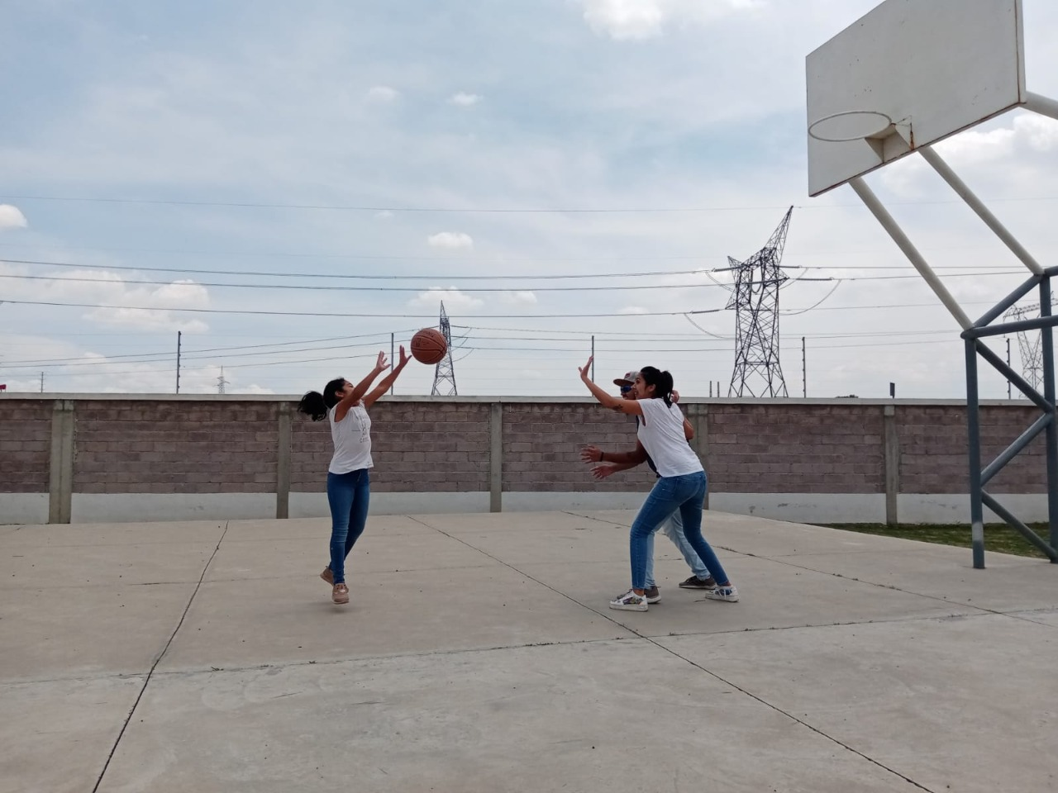
Beneficios para niñas, niños y adolescentes del cuidado alternativo en familias de acogida
Cuidado personalizado en un entorno familiar y comunitario
Derechos garantizados
Mejora el desarrollo físico, psicológico, social.
Mejora la autoestima.
Se amplía la red de apoyo y soporte a la niña, niño o adolescente.
Posibilidad de acceder a un cuidado permanente
Foto: familia Acogedora
México
Juntos con las niñas y niños
Notes:
Qué beneficios tiene un cuidado familiar para niñas, niños y adolescentes?
Todos estos beneficios:
Cuidado personalizado en un entorno familiar y comunitario
Derechos garantizados
Mejora el desarrollo físico, psicológico, social.
Mejora la autoestima.
Se amplía la red de apoyo y soporte a la niña, niño o adolescente al estar vinculada no solo a una institución sino a toda una comunidad.
Posibilidad de acceder a un cuidado permanente

Slide 9
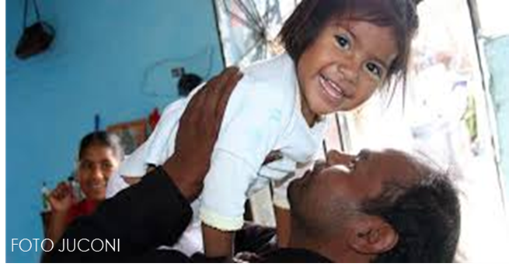
Aprendizajes clave
  La importancia del trabajo conjunto con Organizaciones internacionales, sociedad civil y autoridades competentes (ACNUR, UNICEF, DIF Nacional, Procuraduría de protección de niñas, niños y adolescentes). No es trabajo de un solo actor es interinstitucional
  Diferencias entre los procesos de valoración familiar para adopción y para acogimiento.
  Preparación de las familias
  Apoyo económico
  Cultura sobre acogimiento familiar
  Profundidad del acompañamiento familiar
  Involucramiento de las familias acogedoras
  a una red amplia de aliados
Notes:
Hemos aprendido mucho en este proceso y debemos seguir aprendiendo, de las primeras cosas que notamos es que es crucial realizar un trabajo coordinado con diferentes instancias, aprender de las experiencias previas (debemos agradecer mucho a compañeras y compañeros en Nuevo León que son los pioneros en México en Acogimiento familiar y han sido generosos con nosotros en compartirnos sus aprendizajes)
También hemos aprendido de maestras y maestros en otros países que nos siguen entrenando para tener las mejores prácticas.
En la experiencia de implementación del programa también hemos aprendido que:
Hay Diferencias entre los procesos de valoración familiar para adopción y para acogimiento y que debemos seguir fortaleciendo lo que tiene que ver con evaluaciones de ambientes familias
La importancia de la Preparación de las familias y su acompañamiento constante.
Lo crucial de la participación infantil en todas las decisiones respecto a sus procesos.
Apoyo económico a las familias es necesario
Cultura sobre acogimiento familiar: todavía es algo nuevo en México a pesar de tener ya varios años en la ley por lo tanto debemos seguir incidiendo para que la figura del acogimiento familiar se siga implementando y sea con las mejores prácticas.
Profundidad del acompañamiento familiar es crucial para garantizar el éxito del acogimiento y lograr que se llegue a la solución permanente para cada niña, niño o adolescente-
Involucramiento de las familias acogedoras a una red amplia de aliados esto hace que la familia se sienta más acompañada y sostenida.

Slide 10

Convocatoria familias de Acogida en CDMX y Puebla
Notes:
Les presento la invitación a lanzamiento de nuestra próxima convocatoria a familias de acogida que será mañana viernes 26de noviembre en cdmx
Y les invito a seguirnos en nuestras redes: www.juconi.org.mx para conocer más sobre este y otros programas y apoyarnos.
Quedo abierta a preguntas. Muchas gracias

Slide 11

Convocatoria familias de Acogida en CDMX y Puebla
Notes:
Les presento la invitación a lanzamiento de nuestra próxima convocatoria a familias de acogida que será mañana viernes 26de noviembre en cdmx
Y les invito a seguirnos en nuestras redes: www.juconi.org.mx para conocer más sobre este y otros programas y apoyarnos.
Quedo abierta a preguntas. Muchas gracias

Slide 12

Convocatoria familias de Acogida en CDMX y Puebla
Notes:
Les presento la invitación a lanzamiento de nuestra próxima convocatoria a familias de acogida que será mañana viernes 26de noviembre en cdmx
Y les invito a seguirnos en nuestras redes: www.juconi.org.mx para conocer más sobre este y otros programas y apoyarnos.
Quedo abierta a preguntas. Muchas gracias

Slide 13

Convocatoria familias de Acogida en CDMX y Puebla
Notes:
Les presento la invitación a lanzamiento de nuestra próxima convocatoria a familias de acogida que será mañana viernes 26de noviembre en cdmx
Y les invito a seguirnos en nuestras redes: www.juconi.org.mx para conocer más sobre este y otros programas y apoyarnos.
Quedo abierta a preguntas. Muchas gracias

Slide 14


Slide 15

GRACIAS!
Isabel M. Crowley
familias@juconi.org.mx
2228482839
instituto@juconi.org.mx
www.institutojuconi.org

